Slide 1
런던 바이크 사용률

Slide 2
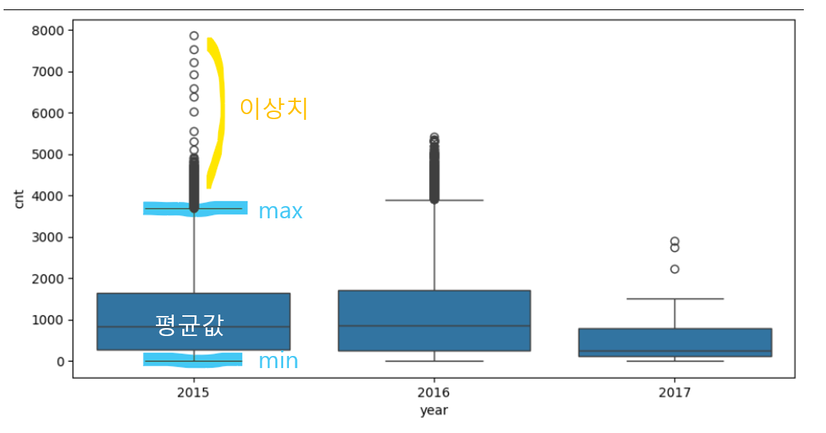
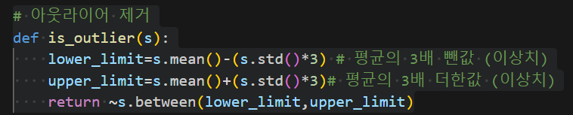
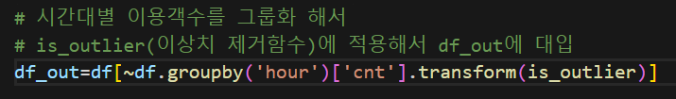
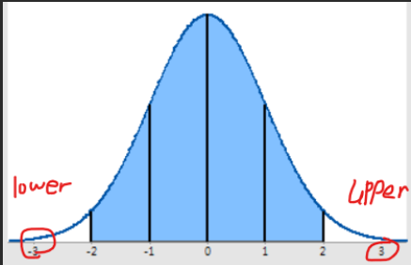
시그마 이상치 제거
평균에서 많이 벗어난 값 제거: 분석결과에 왜곡을 줄 수 있음
lower_limit에 해당하는 값
Upper_limit에 해당하는 값
시그마 이상치
데이터가 정규 분포를 따른다는 가정 하에,
평균과 표준편차를 사용하여 이상치를 정의

Slide 3

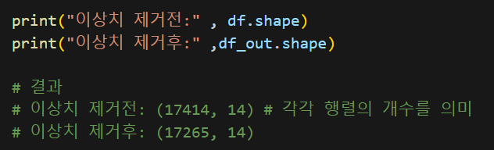
이상치 제거를 하면? ->

Slide 4
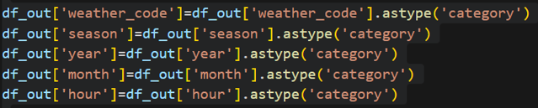
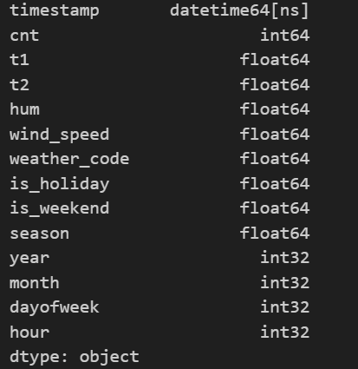
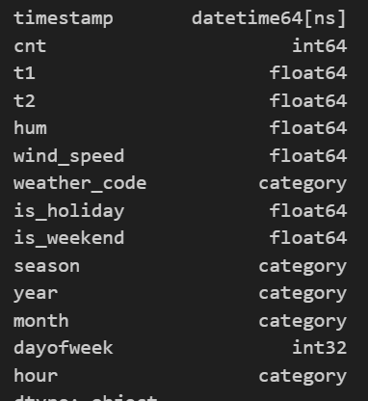
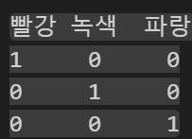
이상치 된 데이터 df_out의 특정 칼럼-> 카테고리화
Why?
원 핫 인코딩
카테고리화된(범주형) 데이터에 대한
이진 변수를 생성하는 기법
->
원-핫 인코딩 사용하는 이유
1. 모델 호환성: 많은 머신러닝 알고리즘은 숫자 입력을 요구하기 때문
2. 우연한 순서나 중요도를 모델이 잘못 학습하는것을 방지

Slide 5
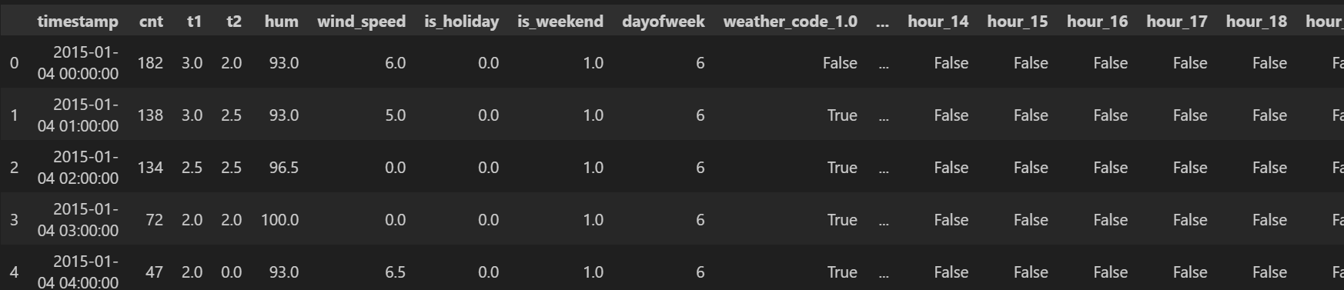

Slide 6
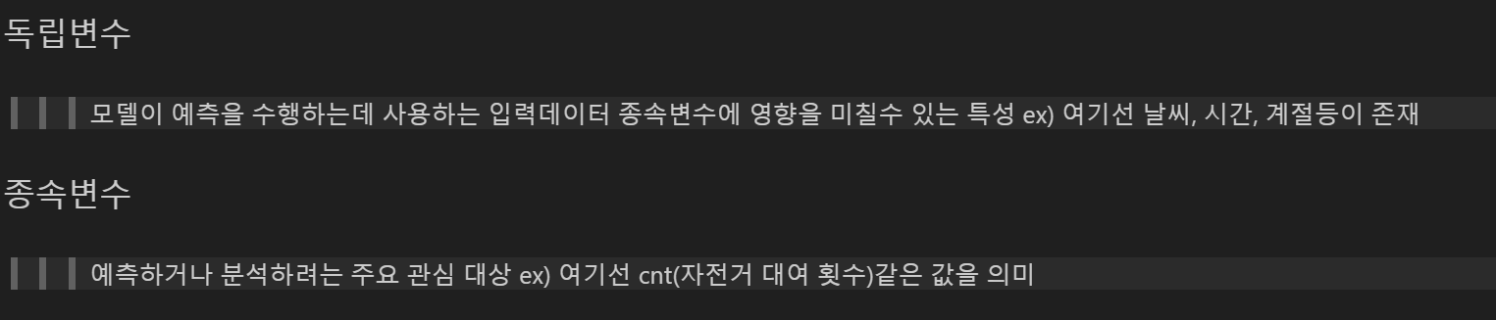
독립변수와 종속변수의 분리
이용객수(cnt) : 모델이 예측할 값 -> 종속변수
cnt와 timestamp 칼럼을 제거한 모든 열 : 독립변수

Slide 7

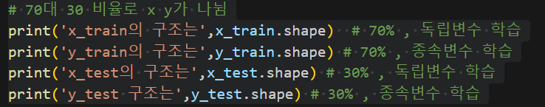
훈련용 | 테스트용 데이터 분리
=> 오버피팅 방지
훈련, 테스트 비율설정
0.3:0.7로 각각 변수에 대입됌

Slide 8
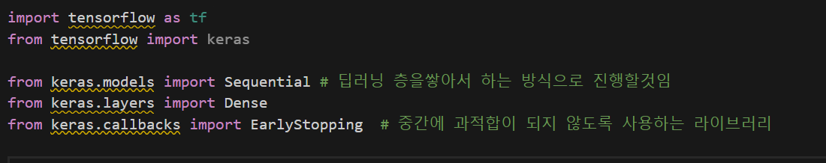
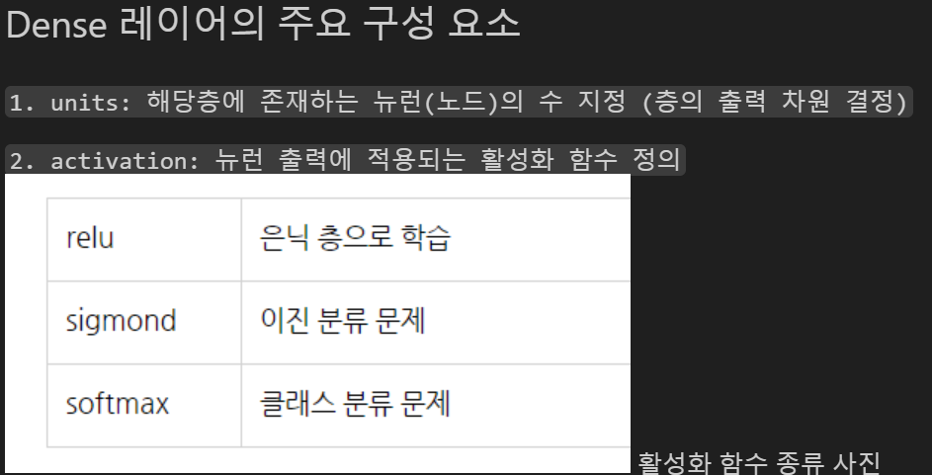
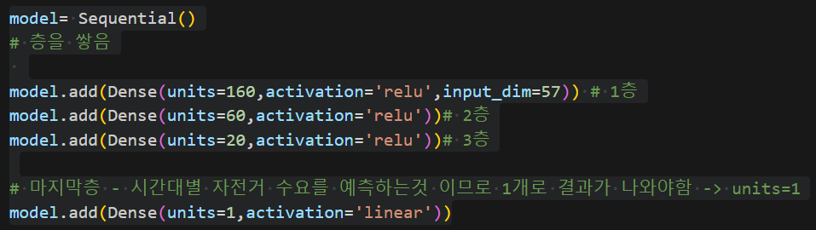
딥러닝 keras
ㅎ
Dense 레이어
가장 기본적인 신경망 층 중
모든 입력 노드가 다음층의 모든 노드와 연결되있는 구조
activation - relu
가장 널리 사용되는 활성화 함수중 하나
입력이 양수일 경우 그대로 출력, 음수일 경우 0을 출력한다

Slide 9

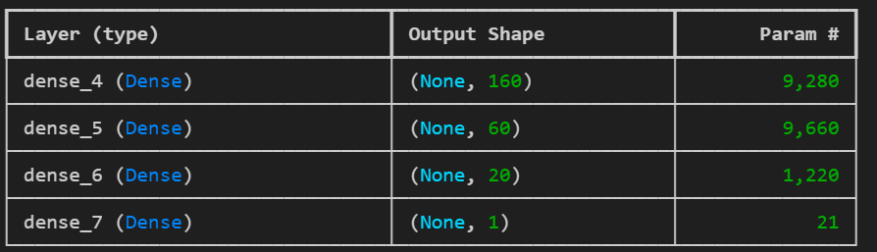
1. 모든 레이어는 Dense 타입
2.각 레이어의 출력 차원
> None: 배치크기
> 숫자: 레이어의 뉴런(유닛)수
3. 각 레이어의 학습 가능한
파라미터(가중치) 수
신경망 모델을 훈련시키기 전에 모델의 학습 과정을 구성하는 단계
EarlyStopping 콜백: Loss를 모니터링 하여 손실이 감소 하지 않으면 멈춤
> patience에 지정된 수만큼 개선이 되지 않는 경우에 멈춘다
Fit: 신경망 모델을 실제로 훈련시키는 함수
epochs 50이면 > 전체 데이터 세트를 50번 순회하는 것을 의미
validation_split: 사용할 검증 데이터의 비율을 지정합니다.
예를 들어 0.1로 설정하면, 전체 훈련 데이터의 10%를 검증 데이터로 사용하여 에폭마다 모델의 성능을 평가 (이 역시 과적합에

Slide 10

Train으로 학습을 완료
-> test 돌려볼 차례
Train된 데이터 기반으로 예측
RMSE 함수로
실제 데이터와 예측 데이터의 오차 값을 구함

